Slide 1
4. lota
Menningarnæmi og fjölmenning í leikskólastarfi

Slide 2
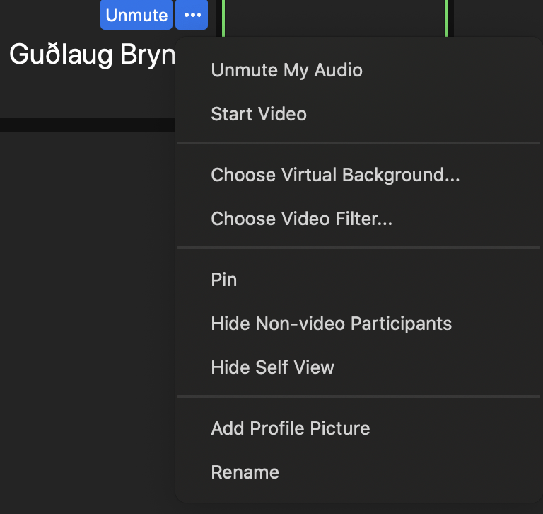
Veljið punktana þrjá
Skrifa nafn leikskólans.
Skrifa nöfnin ykkar.
(Rename)

Slide 3
Dagskráin í dag 15. janúar
Klukkan 13:00
Upphitun og undirbúningur fyrir fyrirlestur
Fyrirlestur Nichole Leigh Mosty gestakennara
Klukkan 14:00
Umræður í samskiptaherbergjum 15 mínútur (samskiptaherbergi)
Klukkan 14:15 – 14:30
Framhald - Nichole Leigh Mosty gestakennari svarar spurningum

Slide 4
Umræður í samskiptaherbergjum
Hvernig er fjölbreytileikinn í leikskólanum þínum?
a) Hvernig er barnahópurinn?
b) Hvernig er starfsmannahópurinn?
Er fjölmenningarstefna í leikskólanum þínum? Ef svo er, þekkir þú fjölmenningarstefnuna?
Finnst þér mikilvægt að hafa fjölmenningarstefnu, af hverju?
3. Eruð þið að vinna fjölmenningarverkefni í leikskólanum þínum. Ef svo er, hvernig verkefni?
4. Hugmyndir að verkefnum eða aðferðum:
a) Komið með hugmyndir að fjölmenningarverkefnum sem hægt er að vinna í leikskóla.
eða
b) Komið með hugmyndir að fjölmenningarlegri starfsaðferð sem hægt er að innleiða í leikskóla.

Slide 5
Kveikt á myndavélinni
Vinsamlega hafið kveikt á myndavélinni
Start Video!

Slide 6
Fjölmenningarverkefni í leikskólanum mínum
Þið finnið hugmyndir að fjölmenningarverkefnum á kennsluvefnum;
4. lota – Verkefni fyrir þátttakendur í leikskólunum
SEGJA FRÁ VERKEFNINU Í ÍSLENSKUTÍMA
(Nichole getur aðstoðað ykkur – skrifa tölvupóst)

Slide 7
Markmið á námskeiðinu
Hvaða markmið ert þú með?
Hvaða markmið ætlar þú að setja?
Segja frá markmiðum ykkar í heimsókn II.
Upplýsingar á kennsluvefnum og í tölvupósti

Slide 8
Heimsókn II janúar og febrúar
Staðheimsókn eða zoom heimsókn.
Þið getið skrifað mér póst með óskum um tíma.
Heimsóknin tekur innan við klukkutíma en tekur lengri tíma þar sem eru fleiri en einn þátttakandi.
Í heimsókninni ætlum við að tala um;
íslenskunámið
markmið
fjölmenningarverkefni

